Slide 1
NIVEAU 1 · DEEL 3
Ontwerpprincipes
Koppeling, cohesie, information hiding — sluit bevinding B3
Ductus B.V. · voorbereiding CPSA-F

Slide 2
Terugblik deel 2
–
Kwaliteitsscenario's in zes delen; percentielen, geen gemiddelden
–
Kwaliteitsboom: belang × risico → vier architectuurdrijvers
–
Trade-off in vier delen, inclusief herzieningsgrens
–
Vandaag: hoe vertaalt QS-3 zich naar structuur?
Ductus B.V. · Softwarearchitectuur · Niveau 1, deel 3
2

Slide 3
Deel 3
Maand elf
Ductus B.V. · Softwarearchitectuur · Niveau 1, deel 3
3

Slide 4
Het verzoek
–
Bij een adreswijziging naar het buitenland volgt voortaan een extra controle op verdragsstatus voor de loonheffing.
–
Geschat: enkele dagen.
Ductus B.V. · Softwarearchitectuur · Niveau 1, deel 3
4

Slide 5
Het resultaat: vijf weken, drie gebroken functies
–
Overlijdensbericht — validatie werd hergebruikt voor het correspondentieadres van de nabestaande
–
Werkgeversbatch — viel om bij ongeldige postcodes; foutgedrag was aangescherpt in een gedeelde tabel
–
Statusoverzicht — lege datums, want het las een veld dat de validatie intern vulde
–
Geen van drieën heeft iets met buitenlandse adressen te maken.
Ductus B.V. · Softwarearchitectuur · Niveau 1, deel 3
5

Slide 6
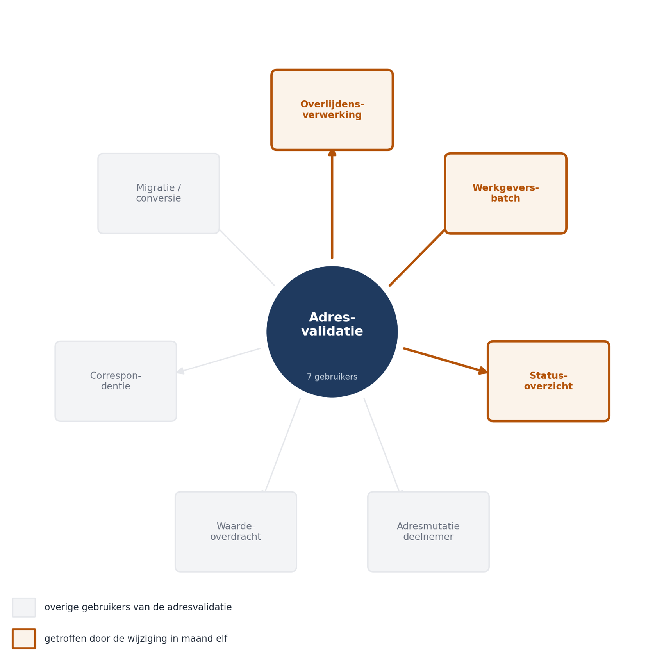
Verspreiding van de wijziging
Adresvalidatie centraal, met uitgaande afhankelijkheden naar overlijdensverwerking, werkgeversbatch en statusoverzicht.
Ductus B.V. · Softwarearchitectuur · Niveau 1, deel 3
6

Slide 7
De vraag van vandaag:
Hoe trekt u grenzen zodat een wijziging blijft waar hij hoort?
Ductus B.V. · Softwarearchitectuur · Niveau 1, deel 3
7

Slide 8
Deel 3
Koppeling
Ductus B.V. · Softwarearchitectuur · Niveau 1, deel 3
8

Slide 9
Koppeling is geen eigenschap van uw diagram.
Het is een eigenschap van uw werkweek: wijzigt u A en moet B mee?
Ductus B.V. · Softwarearchitectuur · Niveau 1, deel 3
9

Slide 10
Soorten koppeling — van hanteerbaar naar giftig
Soort | In de casus
Data | postcode + huisnummer doorgeven
Stempel | volledig deelnemersobject doorgeven
Besturing | valideer(adres, strikt: true)
Gemeenschappelijk | gedeelde configuratietabel
Inhoud | statusoverzicht leest intern veld
Ductus B.V. · Softwarearchitectuur · Niveau 1, deel 3
10

Slide 11
Twee richtingen
–
Efferente (uitgaand) — hoeveel hangt dit component van anderen af? Hoog = kwetsbaar
–
Afferente (inkomend) — hoeveel hangt van dit component af? Hoog = star
–
Adresvalidatie: zeven inkomende gebruikers, met verschillende wensen
Ductus B.V. · Softwarearchitectuur · Niveau 1, deel 3
11

Slide 12
Hergebruik verhoogt afferente koppeling.
Afferente koppeling verlaagt wijzigbaarheid.
Hergebruik is niet gratis.
Ductus B.V. · Softwarearchitectuur · Niveau 1, deel 3
12

Slide 13
De twee koppelingen die u niet ziet
–
Temporeel — de nachtelijke export moest klaar zijn vóór de ochtendbatch. Stond nergens. Volume groeide. Batch brak
–
Semantisch — beide componenten namen aan dat een lege einddatum "loopt nog" betekent
–
Peildatum, ingangsdatum, verwerkingsdatum: lijken op elkaar, zijn niet hetzelfde
Ductus B.V. · Softwarearchitectuur · Niveau 1, deel 3
13

Slide 14
OPDRACHT 3.1
Soorten koppeling herkennen
Acht situaties classificeren. Individueel, 15 minuten.
Vervolgvraag: welke staan er in het gegenereerde afhankelijkhedenoverzicht — en welke niet?
Ductus B.V. · Softwarearchitectuur · Niveau 1, deel 3
14

Slide 15
Deel 3
Cohesie
Ductus B.V. · Softwarearchitectuur · Niveau 1, deel 3
15

Slide 16
Van zwak naar sterk
Soort | Grondslag
Toevallig | niets (Utils, Common)
Logisch | lijkt op elkaar ← Mutatie 1.0
Temporeel | gebeurt tegelijk
Procedureel | zelfde volgorde
Communicatief | zelfde gegevens
Functioneel | één taak
Ductus B.V. · Softwarearchitectuur · Niveau 1, deel 3
16

Slide 17
“Validatie hoort bij validatie.”
Klinkt goed. Is logische cohesie. Kostte vijf weken.
Ductus B.V. · Softwarearchitectuur · Niveau 1, deel 3
17

Slide 18
De toets
–
Veranderen deze onderdelen om dezelfde reden, op verzoek van dezelfde partij?
–
Adresvalidatie deelnemersmutatie → verandert bij correspondentiebeleid
–
Adresvalidatie werkgeversbatch → verandert bij aanleverformaat
–
Ze lijken op elkaar en horen niet bij elkaar.
Ductus B.V. · Softwarearchitectuur · Niveau 1, deel 3
18

Slide 19
Deel 3
Waarom dit geen doelen zijn
Ductus B.V. · Softwarearchitectuur · Niveau 1, deel 3
19

Slide 20
Drie nuances
–
Koppeling nul bestaat niet — componenten die niets van elkaar weten, doen niets samen
–
Lage koppeling is te koop; de prijs is complexiteit. Veertig indirecties is niet wijzigbaar maar ondoorgrondelijk
–
Wijzigbaarheid is altijd wijzigbaarheid ergens
Ductus B.V. · Softwarearchitectuur · Niveau 1, deel 3
20

Slide 21
Ontwerpprincipes zonder kwaliteitsscenario zijn smaak.
QS-3 vertelt u waarlangs u moet snijden.
Ductus B.V. · Softwarearchitectuur · Niveau 1, deel 3
21

Slide 22
Deel 3
Information hiding
Ductus B.V. · Softwarearchitectuur · Niveau 1, deel 3
22

Slide 23
Parnas, 1972
–
Een component verbergt een beslissing die waarschijnlijk gaat veranderen.
–
Niet: "maak velden privé"
–
Wel: welke beslissing zit hierin, en wie mag er last van krijgen als zij wijzigt?
–
Contract = wat we beloven · implementatie = hoe we het waarmaken
Ductus B.V. · Softwarearchitectuur · Niveau 1, deel 3
23

Slide 24
De integratie met de kernadministratie
Verbergen | Beloven
SOAP | uiteindelijk precies één keer doorgegeven
max. 20/sec | aanbieder hoort wanneer het gelukt is
hoofdlettereis | niets gaat verloren bij uitval
3 herpogingen | vastgelopen mutaties worden zichtbaar
Ductus B.V. · Softwarearchitectuur · Niveau 1, deel 3
24

Slide 25
Twee klassieke fouten
–
Het lekkende contract — een SOAP-foutcode doorgeven; zodra één aanroeper erop reageert, ligt het protocol vast
–
De abstractie zonder beslissing — een interface om een interface. Toets: welke verandering wordt hierdoor goedkoper?
Ductus B.V. · Softwarearchitectuur · Niveau 1, deel 3
25

Slide 26
OPDRACHT 3.4
Het contract van de integratiecomponent
Verbergen / beloven, maximaal zes bewerkingen, dan de lektest.
Duo's, 25 minuten.
Ductus B.V. · Softwarearchitectuur · Niveau 1, deel 3
26

Slide 27
Deel 3
Waarlangs snijdt u?
Ductus B.V. · Softwarearchitectuur · Niveau 1, deel 3
27

Slide 28
Drie concurrerende criteria
Criterium | Goed wanneer | Slecht wanneer
Technische laag | klein systeem | functionele wijzigingen
Domein | wijzigingen komen per functie binnen | veel gedeelde logica
Verandersnelheid | uiteenlopende ritmes | vraagt discipline
Ductus B.V. · Softwarearchitectuur · Niveau 1, deel 3
28

Slide 29
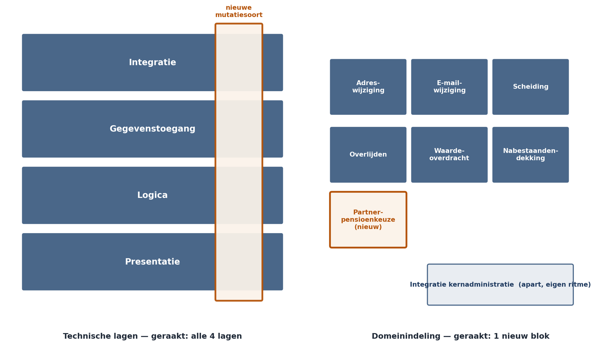
Twee indelingen naast elkaar
Technische lagen versus domein, met de nieuwe mutatiesoort gearceerd in beide.
Ductus B.V. · Softwarearchitectuur · Niveau 1, deel 3
29

Slide 30
OPDRACHT 3.3
Waarlangs snijdt u?
Twee indelingen tekenen, drie wijzigingen doorrekenen, geraakte componenten tellen.
Groepen van vier, 40 minuten.
Verantwoord uw keuze tegen uw vier drijvers — niet tegen uw voorkeur.
Ductus B.V. · Softwarearchitectuur · Niveau 1, deel 3
30

Slide 31
Deel 3
Conceptual integrity
Ductus B.V. · Softwarearchitectuur · Niveau 1, deel 3
31

Slide 32
Het systeem werkt overal op dezelfde manier
–
Dezelfde problemen, dezelfde oplossing; dezelfde begrippen, dezelfde betekenis
–
In Mutatie 1.0: twee validatiemanieren, drie foutstijlen, "dossier" en "zaak" door elkaar
–
Brooks: liever één samenhangend ontwerp mét gebreken dan losse goede ideeën
Ductus B.V. · Softwarearchitectuur · Niveau 1, deel 3
32

Slide 33
Koppeling en cohesie kan een team lokaal bewaken.
Consistentie tussen componenten niet.
Conceptual integrity is de eigenschap die het bestaan van een architect rechtvaardigt.
Ductus B.V. · Softwarearchitectuur · Niveau 1, deel 3
33

Slide 34
De klassieke principes — en hun grenzen
–
SRP — bruikbaar, als "reden om te veranderen, gezien vanuit één belanghebbende"
–
Open/Closed — dat ís QS-3. Gevaarlijk als doel op zich
–
DRY — gaat over dubbele kennis, niet dubbele tekst
–
YAGNI — geldt voor wat goedkoop terug te draaien is, en niet voor de rest
Ductus B.V. · Softwarearchitectuur · Niveau 1, deel 3
34

Slide 35
Duplicatie is goedkoper dan de verkeerde abstractie.
Duplicatie kost schrijfwerk. Een verkeerde abstractie kost maanden.
Ductus B.V. · Softwarearchitectuur · Niveau 1, deel 3
35

Slide 36
Terug naar B3 — en huiswerk
–
Cohesie op verandering, information hiding op de validatie, indeling langs de mutatiesoort, begrippenlijst tegen semantische koppeling
–
Wijzigingen worden niet gratis — ze worden voorspelbaar en begrensd
–
3.6 duurste én goedkoopste wijziging in uw eigen systeem · 3.7 capstonedossier
–
Deel 4: architectuurstijlen I — lagen, hexagonaal, pipes & filters
Ductus B.V. · Softwarearchitectuur · Niveau 1, deel 3
36

